Slide 1
日志输出
讲师：陈伟俊

Slide 2
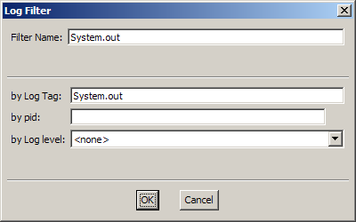
自定义过滤器
在Android项目中System.out.println是无法输出到控制台的，想输出内容到控制台，必须得利用Android自带的LogCat控制台才行，如果做调试，必须利用DDMS透视图。
点击LogCat的“+”图标，创建一个过滤器，如下图是对应System.out.println输出的数据

Slide 3

自定义过滤器
点击LogCat的“+”图标，创建一个过滤器，如下图是对应Tag名为LogActivity输出的数据

Slide 4
日志输出代码示例
// 输出到LogCat，对应I按钮(info)
Log.i("LogActivity", "LogActivity Create....");
// 输出到LogCat，对应D按钮(debug)
Log.d("LogActivity", "LogActivity Create....");
// 输出到LogCat，对应D按钮(error)
Log.e("LogActivity", "LogActivity Create....");
//必须创建一个自定义的过滤器，才能看到这个打印信息
System.out.println("LogActivity===>>LogActivity Create....");

